Slide 1
Mnohobunkovce

Slide 2
Vznikli z jednobunkových organizmov tvoriacich kolónie
telo je zložené z veľkého počtu buniek, ktoré sú tvarovo aj funkčne diferencované na rôzne funkcie
Podľa súmernosti tela a jeho stavby
mnohobunkovce delíme na:
dvojlistovce (Diblastica) a trojlistovce (Triblastica).
majú 2 zárodočné listy=vrstvy
-vnútorný endoderm + vonkajší ektoderm),
telo je lúčovito súmerné
Trojlistovce tvoria tri
zárodočné vrstvy – ektoderm, mezoderm
a endoderm.
Telo je dvojstranne (bilaterálne) súmerné

Slide 3
Rohy sú tvorené rohovinovou časťou, ktorá nasadá na kostený násadec vyrastajúci z čelovej kosti (tzv. tulec), medzi ktorými je zamša s cievami a nervami, takže ich poranenie je bolestivé. Vlastné rohy sú ektodermálneho pôvodu. Sú duté, rôzne pokrútené, zvyčajne sa ale nevetvia (pozri však vidloroh americký Antilocarpa americana, obr. 5) a po celý život dorastajú, t.j. majitelia ich nezhadzujú. Rastú pritom odspodu, takže najstaršia časť je vždy navrchu (obr. 6). Rohy sú charakteristické pre turovité, nosorožcovité a vidlorohovité.

Slide 4
Parohy vznikajú kostnatením zamše, sú teda mezodermálneho pôvodu. Patria k najrýchlejšie rastúcim kostiam živočíchov. Vyrastajú z pučnice, čo je vlastne výbežok čelovej kosti. Parohy prirastajú zvrchu, takže najstaršia časť zostáva vždy pri pučnici (obr. 7). Parohy nie sú duté, bývajú rozkonárené (jednoduché sú len v prvom roku vývoja) a ich majitelia ich v dôsledku rozpadu kostného tkaniva (osteolýzy) pravidelne zhadzujú. Parohy sú charakteristické len pre samce jeleňovitých s výnimkou soba arktického (Rangifer tarandus), u ktorého parohy majú obe pohlavia, hoci u samíc sú menšie.

Slide 5
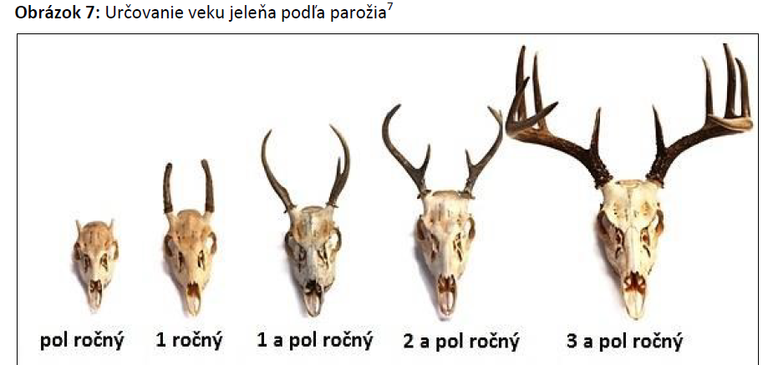

Slide 6
Vznikli z jednobunkových organizmov tvoriacich
Kolónie
telo zložené z veľkého počtu buniek, ktoré sú tvarovo aj funkčne
diferencované na vykonávanie určitých funkcií
podľa súmernosti tela a jeho stavby ich delíme na
Dvojlistovce (Diblastica)
Trojlistovce (Triblastica)
U dvojlistovcov telo je lúčovito súmerné = radiálne
vyvíjajú sa 2 zárodočné vrstvy (listy) (vnútorná = endoderm a vonkajšia = ektoderm)
Trojlistovce – telo je dvojstranne súmerné = bilaterálne
tvoria tri zárodočné vrstvy – ektoderm, mezoderm
a endoderm.

Slide 7
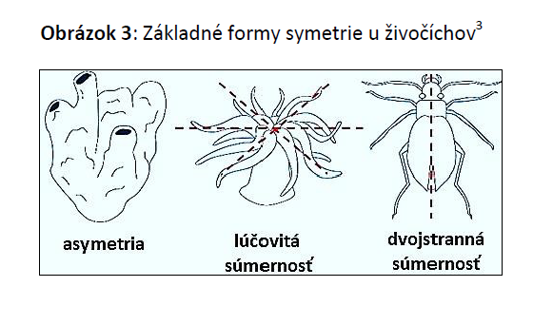

Slide 8
orgány ektodermálneho pôvodu: pokožka a jej deriváty, nervová sústava, zmyslová sústava, u bezstavovcov aj dýchacie, vylučovacie (hmyz) a tráviace orgány (okrem žalúdka prvoústovcov),
• orgány mezodermálneho pôvodu: oporná sústava, svaly, obehová sústava, vylučovacia sústava, pohlavná sústava,
• orgány endodermálneho pôvodu: tráviaca sústava (okrem ústnej a análnej časti, ktoré sú ektodermálneho pôvodu), tráviace žľazy a dýchacia sústava u druhoústovcov.

Slide 9
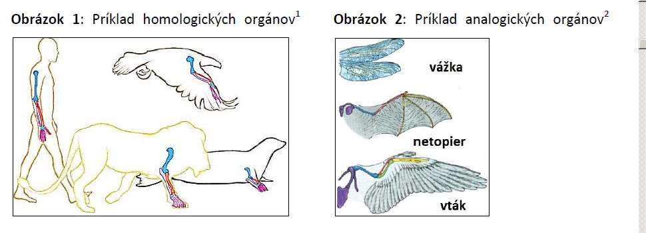

Slide 10
